Slide 1
PASSWORD CHANGE
Solution Enterprise de rotation sécurisée des mots de passe Linux
Présentation technique – Réunion 30 minutes

Slide 2
Agenda de la réunion
Contexte et enjeux de sécurité
Présentation de la solution
Architecture et principes de conception
Organisation de la configuration
Démonstration et exemples d’exploitation
Sécurité, conformité et contrôles qualité
Perspectives d’évolution et échanges

Slide 3
Contexte et enjeux
Les environnements Linux critiques nécessitent une gestion rigoureuse des comptes locaux et des accès privilégiés.
Les opérations de rotation doivent être sécurisées, standardisées et traçables afin de répondre aux exigences d’exploitation et de conformité.
Les équipes d’administration recherchent une approche fiable permettant d’intégrer facilement les changements dans les workflows d’automatisation existants.
Password Change apporte un cadre cohérent, automatisé et orienté production pour gérer ces opérations à grande échelle.

Slide 4
Objectifs de la solution
Automatiser la rotation des mots de passe Linux de manière contrôlée.
Réduire les risques opérationnels liés aux interventions manuelles.
Renforcer la sécurité et la gouvernance des comptes locaux.
Faciliter l’intégration dans les pipelines DevOps et CI/CD.
Garantir une architecture maintenable, extensible et Enterprise Grade.

Slide 5
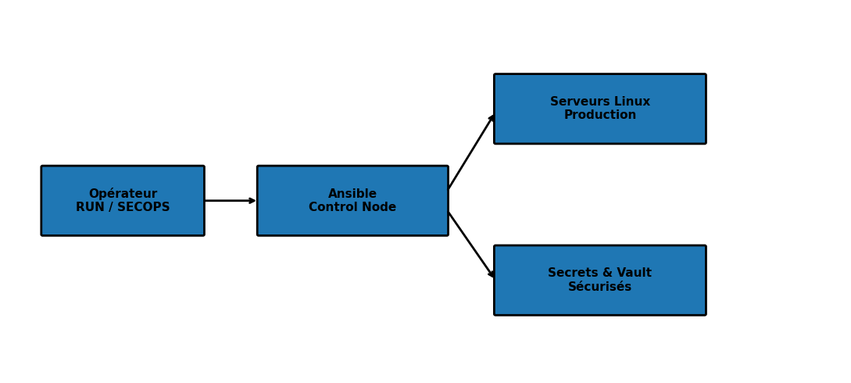
Architecture globale
La solution repose sur une architecture agentless basée sur Ansible, avec séparation stricte entre configuration, secrets et exécution runtime.

Slide 6
Choix techniques et raisons
Ansible : standard largement adopté en entreprise, simple à maintenir et sans agent.
Vault : isolation des secrets et intégration native dans les workflows sécurisés.
Audit JSONL : format structuré exploitable par les plateformes SIEM et d’observabilité.
Preflight checks : validation des paramètres avant toute modification système.
Validation CI/CD : réduction des régressions et amélioration de la qualité du projet.

Slide 7
Organisation de la configuration
defaults/main.yml : paramètres par défaut et comportements standards du rôle.
group_vars/all/main.yml : surcharge des paramètres spécifiques à l’environnement.
vault.yml : stockage sécurisé des secrets et mots de passe.
extra-vars : sélection dynamique des comptes cibles lors de l’exécution.
Cette séparation améliore la lisibilité, la maintenabilité et la sécurité opérationnelle.

Slide 8
Déclaration des comptes
Les comptes gérés sont centralisés dans changepassword_local_accounts.
Le champ obligatoire est username.
Les mots de passe sont référencés depuis des variables protégées par Vault.
Le runtime selector reste indépendant de la structure des objets comptes.
changepassword_local_accounts: - username: root password: "{{ vault_root_password }}"

Slide 9
Sélection runtime
Sans extra-vars : rotation du compte root par défaut.
changepassword_target_account=<user> : rotation ciblée.
changepassword_target_account=all : rotation globale.
Validation stricte des comptes déclarés avant exécution.
Support des workflows automatisés et des opérations ponctuelles.

Slide 10
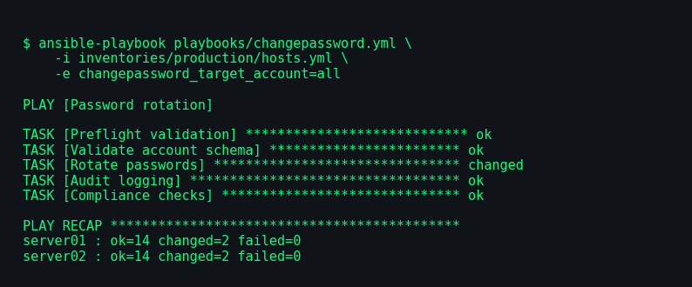
Exemple d’exploitation
Le rôle effectue des validations avant toute modification système.
Les opérations sont journalisées et auditées.
L’exécution reste compatible avec les pipelines CI/CD.

Slide 11
Sécurité et conformité
Validation des structures YAML et des conventions de configuration.
Contrôle des expressions régulières et des politiques de mot de passe.
Protection contre les mots de passe faibles ou vides.
Support Ansible Vault pour la gestion sécurisée des secrets.
Mode dry-run (--check) pour les validations préalables.
Audit structuré et exploitable pour les besoins de conformité.

Slide 12
Qualité et validation
yamllint : validation syntaxique YAML.
ansible-lint : contrôle des bonnes pratiques Ansible.
Molecule : validation fonctionnelle du rôle.
validate_project.py : cohérence globale du projet.
validate_account_schema.py : protection anti-régression sur le modèle de données.

Slide 13
Valeur ajoutée
Réduction des risques liés aux comptes locaux privilégiés.
Standardisation des opérations de sécurité Linux.
Amélioration de la traçabilité et de la conformité.
Gain de temps pour les équipes RUN, SRE et SECOPS.
Architecture maintenable et facilement extensible.

Slide 14
Perspectives d’évolution
Support des plateformes FreeIPA et LDAP.
Intégration HashiCorp Vault et CyberArk.
Rotation planifiée et reporting avancé.
Tableaux de bord de conformité.
Support étendu des environnements hybrides et multi-plateformes.

Slide 15
Questions / Échanges
Infrastructure Engineering • Automation • Linux • DevSecOps

